Slide 1
《网络信息安全》
中国科学技术大学
肖 明 军
xiaomj@ustc.edu.cn

Slide 2
第3章 局域网安全技术及应用
主要内容：
  局域网的特点及安全性分析
  VLAN安全技术及应用
  VPN安全技术及应用

Slide 3
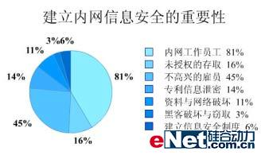
3.1 局域网安全问题
据FBI和CSI对484家公司调查，发现企业的信息安全最大的隐患在企业内部，而不是黑客攻击等外部手段泄漏企业的机要信息，详细数据见下图

Slide 4
3.1 局域网及其安全特性
1．局域网简介
2．局域网安全特性

Slide 5
1．局域网简介
局域网（Local Area Network, LAN），是处于同一建筑、同一机构或方圆几公里地域内的专用网络。
局部地区范围内的网络，它所覆盖的地区范围较小，所涉及的地理距离上可以是几米至几千米。局域网一般位于一个建筑物或一个单位内，不存在寻径问题，不包括网络层的应用。
局域网在计算机数量配置上没有太多的限制，少的可以只有两台，多的可达几百台。一般来说，在企业局域网中，工作站的数量在几十到几百台之间。
局域网常被用于连接公司办公室或工厂里的个人计算机和工作站，以便共享资源（如打印机）和交换信息。

Slide 6
1．局域网简介
局域网的基本类型
  令牌环：环型网络，传输速率为4Mb/s或16Mb/s。最早由IBM推出，网络中拥有“令牌”的设备允许在网络中传输数据。
  以太网：总线型网络，连接在总线上的设备通过监查总线上传送的信息来检查发给自己的数据。当两个设备想在同一时间内发送数据时会发生碰撞，采用载波侦听多重访问/碰撞监测(CSMA/CD)协议可以避免碰撞
  10Base-T以太网：采用星型物理拓扑结构(逻辑上还是总线型拓扑，CSMA/CD竞争技术)，采用非屏蔽双绞线，传输速率为10Mb/s

Slide 7
1．局域网简介
  100Base-T：快速以太网是传统10M以太网技术的扩展，速率为传统以太网的10倍，使用光纤时传输距离可达2Km。
  1000Base-T：千兆以太网是IEEE802.3以太网标准的扩展，传输速率为1Gb/s，能把10Mb/s以太网和100Mb/s快速以太网连接起来，往往作为超高速主干网。
  ATM(Asynchronous Transfer Mode)：异步传输模式是将信息划分为48个字节的固定长度(称为信元)，再加上控制信息进行发送的信息复用和交换技术
Notes:
1.路由器是工作在OSI七层中第三层网络层，一个作用是连通不同的网络，另一个作用是选择信息传送的线路，选择通畅快捷的近路，能大大提高通信速度，减轻网络系统通信负荷，节约网络系统资源，提高网络系统畅通率。 2.交换机是工作在第二层数据链路层的设备，基本功能与集线器一样。但是交换机能经济地将网络分成小的冲突网域，为每个工作站提供更高的带宽。与集线器相比，交换机可以采用“全双工”方式进行数据传输，具备集线器所没有的Mac地址标，发送数据时将数据包直接发送到目的节点而不是通过广播的方式发送。还有一点就是交换机能够将局域网分割成为一个个逻辑上独立的vlan，hub上不可能做到这一点。 3.集线器（hub）属于纯硬件网络底层设备，基本上不具有“智能记忆”能力，不具备交换机所具有的MAC地址表，所以它发送数据时都是没有针对性的，而是采用广播方式发送。基于集线器的网络是一个共享介质的局域网，这里的“共享”其实就是集线器内部总线，所以当上行通道与下行通道同时发送数据时会存在信号碰撞现象。所以平时用hub组件的局域网在工作的过程中，hub的collision灯老是一闪一闪的，这就是信号产生了碰撞。

Slide 8
2．局域网安全特性
TCP/IP协议自身缺陷出现了问题
  （1）数据容易被窃听和截取
  （2）IP地址欺骗（IP Spoofing）
  （3）缺乏足够的安全策略
  （4）局域网配置的复杂性
  使用交换机、路由器划分成子网

Slide 9
2．局域网安全特性
来自内部的危害
  操作失误：用户不经意获得了不应该拥有的权限，虽然没有恶意，但这些新授权的用户无意中会给数据和系统带来严重破坏。
  存心捣乱：在职员工或已辞职员工蓄意破坏，如利用企业内部安全漏洞设立木马以获得访问权，造成破坏；管理者对用户和用户组权限管理不善，导致员工离开后仍能访问公司系统，造成破坏。
  用户无知：对高度重视存储空间和工作效率的公司来说，由于员工无知下载大量视频文件使服务器不堪重负，引起安全漏洞。

Slide 10
2．局域网安全特性
  要求：
  普通用户：不要随便浏览网站、收发邮件、下载软件等；保护好自己的口令；认真进行安全信息处理
  系统管理员：对外界访问高度警惕；检查安全漏洞；随时进行病毒检查；建立身份鉴别
  网络信息主管：对每个在信息岗位上的员工都要充分信任，但决不能让只有靠某个员工才能完成的工作存在；要有一定的时间去了解你的系统管理员；考虑对信息加密的原则；定期评估对网络信息构成威胁的大小和可能性，以此提出改进建议
组织管理因素
  组织建设、制度建设、人员意识

Slide 11
局域网常用安全技术
3.2 访问控制技术
3.3 VLAN安全技术及应用
3.4 VPN安全技术及应用
3.5 备份技术
3.6 归档技术
3.7 容错技术

Slide 12
3.2 访问控制技术
基本概念
  访问控制是指对主体访问客体的权限或能力的限制，以及限制进入物理区域(出入控制)和限制使用计算机系统和计算机存储数据的过程(存取控制)。
  主要任务是保护网络资源不被非法使用和访问。
  采用最小特权原则，即在给用户分配权限时，根据每个用户的任务特点使其获得完成自身任务的最低权限，不给与用户工作范围之外的任何权限。

Slide 13
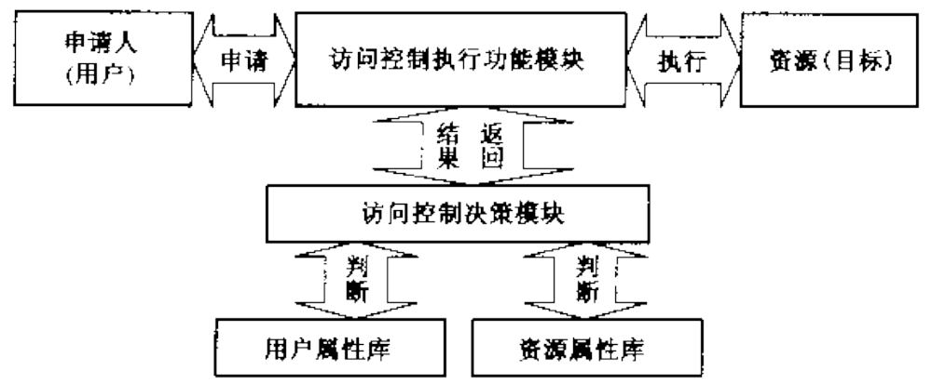
3.2 访问控制技术
  访问控制机制
  访问控制涉及的技术主要有：入网访问控制、网络权限控制、目录级控制以及属性控制等

Slide 14
入网访问控制
提供第一层访问控制。
  控制哪些用户可以进入网络并获得网络资源；
  控制准许用户的入网时间
  控制通过哪台工作站进入网络
三个步骤
  用户名的识别与验证
  用户口令的识别与验证
    系统管理员可以控制口令的以下几个方面的限制：最小口令长度、强制修改口令的时间间隔、口令的唯一性、口令过期失效后允许入网的宽限次数
  用户帐号的缺省限制检查
    网络应能控制用户登录入网的站点、限制用户入网的时间、限制用户入网的工作站数量

Slide 15
网络权限控制
针对非法操作提出的一种安全保护措施
  控制哪些用户和组可以访问什么文件什么资源
  两种实现方式
    受脱者指派－控制用户和用户组如何使用网络服务器的目录、文件和设备。
    继承权限屏蔽－相当于一个过滤器，可以限制子目录从父目录那里继承哪些权限。
  用户操作权限划分：一般用户、特殊用户、审计用户

Slide 16
目录级安全控制
网络应允许控制用户对目录、文件、设备的访问。用户在目录一级指定的权限对所有文件和子目录有效，用户还可进一步指定对目录下的子目录和文件的权限。
对目录和文件的访问权限一般有八种：系统管理员权限、读权限、写权限、创建权限、删除权限、修改权限、文件查找权限、存取控制权限。
用户对文件或目标的有效权限取决于以下三个因素：用户的受托者指派、用户所在组的受托者指派、继承权限屏蔽取消的用户权限。

Slide 17
属性安全控制
当使用文件、目录和网络设备时，网络系统管理员应给文件、目录等指定访问属性。属性安全控制可以将给定的属性与网络服务器的文件、目录和网络设备联系起来。属性安全在权限安全的基础上提供更进一步的安全性。
网络上的资源都应预先标出一组安全属性。用户对网络资源的访问权限对应一张访问控制表，用以表明用户对网络资源的访问能力。
属性设置可以覆盖已经指定的任何受托者指派和有效权限。属性能控制的权限包括：向某个文件写数据、拷贝一个文件、删除目录或文件、查看目录和文件、执行文件、隐含文件、共享、系统属性等。

Slide 18
3.3 VLAN安全技术及应用
虚拟局域网(VLAN)，是英文Virtual Local Area Network的缩写，是指网络中的站点不拘泥于所处的物理位置，而可以根据需要灵活地加入不同的逻辑子网中的一种网络技术。
基于交换式以太网的虚拟局域网在交换式以太网中，利用VLAN技术，可以将由交换机连接成的物理网络划分成多个逻辑子网。
也就是说，一个虚拟局域网中的站点所发送的广播数据包将仅转发至属于同一VLAN的站点。

Slide 19
虚拟局域网划分的原因(1/3)
当网络规模很大时，网上的广播信息会很多，会使网络性能恶化，甚至形成广播风暴，引起网络堵塞。
  可以通过划分很多虚拟局域网而减少整个网络范围内广播包的传输，因为广播信息是不会跨过VLAN的，可以把广播限制在各个虚拟网的范围内。
  即缩小了广播域，提高了网络的传输效率，从而提高网络性能。
第一是基于网络性能的考虑。

Slide 20
虚拟局域网划分的原因(2/3)
在大规模的网络，比如大的集团公司，有财务部、采购部和客户部等，它们之间的通信是保密的，相互之间只能提供接口数据，其它数据是保密的。
  可以通过划分虚拟局域网对不同部门进行隔离。
  各虚拟网之间不能直接进行通讯，而必须通过路由器转发，为高级的安全控制提供了可能，增强了网络的安全性。
第二是基于安全性的考虑。

Slide 21
虚拟局域网划分的原因(3/3)
同一部门的人员分散在不同的物理地点，比如集团公司的财务部在各子公司均有分部，但都属于财务部管理，虽然这些数据都是要保密的，但需统一结算时，要能够跨地域(也就是跨交换机)将其设在同一虚拟局域网之中，实现数据安全和共享。
第三是基于组织结构上考虑

Slide 22
虚拟局域网划分途径
基于交换式的以太网实现虚拟局域网的途径：
  基于端口的虚拟局域网
  基于MAC地址(网卡的硬件地址)的虚拟局域网
  基于IP地址的虚拟局域网。
  根据IP组播划分VLAN
  基于规则的VLAN

Slide 23
1 基于端口的虚拟局域网
利用交换机的端口来划分虚拟网成员。
基于端口的虚拟局域网，是最实用的虚拟局域网。
配置直观简单。局域网中的站点具有相同的网络地址，不同的虚拟局域网之间进行通信需要通过路由器。
采用这种方式的虚拟局域网其不足之处是灵活性不好。
  例如，当一个网络站点从一个端口移动到另外一个新的端口时，如果新端口与旧端口不属于同一个虚拟局域网，则用户必须对该站点重新进行网络地址配置。否则，该站点将无法进行网络通信。

Slide 24
2 基于MAC地址的虚拟局域网
利用站点的MAC地址来划分虚拟网成员。
在基于MAC地址的虚拟局域网中，交换机对站点的MAC地址和交换机端口进行跟踪，在新站点入网时根据需要将其划归至某一个虚拟局域网，而无论该站点在网络中怎样移动，由于其MAC地址保持不变，因此用户不需要进行网络地址的重新配置。
这种虚拟局域网技术的不足之处是在站点入网时，需要对交换机进行比较复杂的手工配置，以确定该站点属于哪一个虚拟局域网。

Slide 25
3 基于IP地址的虚拟局域网
根据IP地址来划分虚拟网成员。
基于IP地址的虚拟局域网中，新站点在入网时无需进行太多配置，交换机则根据各站点网络地址自动将其划分成不同的虚拟局域网。
在三种虚拟局域网的实现技术中，基于IP地址的虚拟局域网智能化程度最高，实现起来也最复杂。

Slide 26
4 根据IP组播划分VLAN
任何属于同一IP广播组的计算机都属于同一虚拟网。
当IP包广播到网络上时，它将被传送到一组IP地址的受托者那里。广播组是在网络运行中动态生成的，任何一个工作站只要对该广播组的广播确认信息给予肯定回答就可以成为该广播组的成员，从而成为同一虚拟网的成员。
这种划分的方法将VLAN扩大到了广域网，因此这种方法具有更大的灵活性，而且也很容易通过路由器进行扩展。
这种方法不适合局域网，主要是效率不高。

Slide 27
5 基于规则的VLAN
即基于策略的VLAN。这是最灵活的VLAN划分方法，具有自动配置的能力，能够把相关的用户连成一体，在逻辑划分上称为“关系网络”。
  网络管理员在网管软件中确定划分VLAN的规则（或属性），当一个站点加入网络中时，将会被“感知”，并被自动地包含进正确的VLAN中。
  同时，对站点的移动和改变也可自动识别和跟踪。
采用这种方法，整个网络可以非常方便地通过路由器扩展网络规模。

Slide 28
2．VLAN间的信息传递
列表支持方式
  当工作站第一次在网络上广播其存在时，交换机就在自己内置的地址列表中将工作站的mac地址或端口号与所属的虚拟网一一对应起来。如果工作站的虚拟成员身份改变了，交换机中的地址列表将由网络管理员在控制台上手动修改。
帧标签方式
  每个数据包在包头位置上插入了一个标签以显示该数据帧属于哪个虚拟网。
时分复用方式
  每个虚拟网都将拥有自己的网络通路，属于某一个虚拟网的时间片断只能被该虚拟网的成员使用

Slide 29
3．VLAN的标准
802.10VLAN标准
  1995年
  帧标签方式
802.1QVLAN标准
  1996年
  统一了不同厂商的标签格式

Slide 30
4．VLAN的安全意义
VLAN的作用就是将物理上互连的网络在逻辑上划分为多个互不相干的网络，这些网络之间是无法通讯的，就好像互相之间没有连接一样，因此广播也就隔离开了。
可以抵御来自内部的侵犯。
虚拟网之外的站点不能直接访问虚拟网中的节点 。
其他意义：减少了因网络成员变化所带来的开销、可组建虚拟工作组、减少路由器的使用。

Slide 31
3.4 VPN安全技术及应用
1．VPN基本概念
2．VPN的分类
3．VPN的工作原理
4．VPN关键技术

Slide 32
3.5 备份技术
许多因素导致信息丢失和破坏，要防止数据失效，有多种途径，但最基本的方法是建立完善的备份制度。
与备份对应的概念是恢复，恢复是备份的逆过程。在发生数据失效时，计算机系统无法使用，但由于保存了一套备份数据，利用恢复措施就能够很快将损失的数据重新建立起来。
备份不是目标而是恢复数据的手段。

Slide 33
1 基本概念
24×7系统：有些企业的特性决定了计算机系统必须一天24小时、一周7天运行。这样的计算机系统被称为24×7系统。
备份窗口：一个工作周期内留给备份系统进行备份的时间长度。
故障点：计算机系统中所有可能影响日常操作和数据的部分被称为故障点。备份计划应覆盖尽可能多的故障点。
备份服务器：在备份系统中，备份服务器是指连接备份介质的备份机，一般备份软件也运行在备份服务器上。
推技术：在进行备份时，为了提高效率，将备份数据打包然后“推”给备份服务器的技术。在备份窗口较小的情况下使用。
并行流处理：从备份服务器同时向多个备份介质备份的技术。
全备份：将系统中的所有的数据信息全部备份。
增量备份：只备份上次备份后系统中变化过的数据信息。

Slide 34
2 数据备份手段及层次
分为三个层次：硬件级、软件级和人工级。
硬件级的备份是指用冗余的硬件来保证系统的连续运行。例如磁盘镜像、磁盘阵列、双机容错等方式。如果主硬件损坏，后备硬件马上就能够接替其工作，这种方式可以有效地防止硬件故障，但无法防止数据的逻辑损坏。当逻辑损坏发生时，硬件备份只会将错误复制一遍，无法真正保护数据，只能保证系统在出现故障时能够连续运行。
软件级的备份是指将系统数据保存到其他介质上，当出现错误时可以将系统恢复到备份时的状态，如数据复制技术。这种备份是由软件来完成的，可以防止逻辑损坏。
人工级的备份，即用手工方式，虽简单，但耗费时间。

Slide 35
3 备份系统的组成
物理主机系统：主要的备份逻辑在其上执行的机器
逻辑主机系统：为上面服务的操作系统
I/O总线：机器的内部总线及外部总线
外部设备：磁带驱动器、磁盘驱动器、光驱等
设备驱动软件：与设备接口的底层代码
备份存储介质：磁带、磁盘、光盘等
备份计划：决定备份时做什么
备份工具：网络数据备份管理软件，执行备份操作
物理目标系统：需要做备份的机器
逻辑目标系统：为备份操作而建立操作系统和环境
网络连接：集线器、路由器、网桥、交换机、网卡、线缆等
网络协议：传输协议，如IPX/SPX、TCP/IP等
系统日志：备份文件信息的知识库
系统监控：管理员界面
系统管理：SNMP或其他管理系统的方法

Slide 36
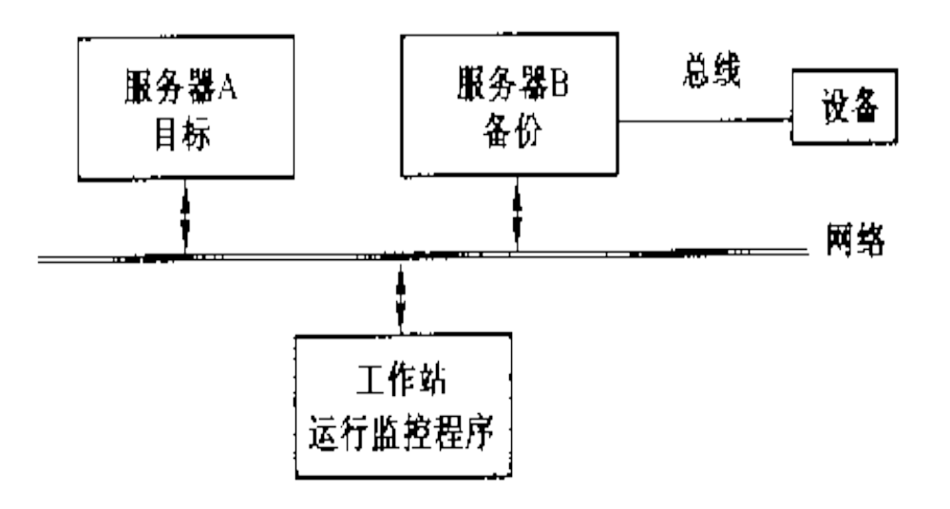
3 备份系统的组成

Slide 37
4 关于数据备份
复制≠系统备份
  备份不等于单纯的复制，因为系统的重要信息无法用复制的方式备份下来，而且管理也是备份的重要组成部分。管理包括自动备份计划、历史纪录保存、日志管理、报表生成等，没有管理功能的备份，不能算真正意义上的备份，并不能减轻繁重的备份任务。
硬件备份≠系统备份
  硬件备份属于系统备份的一个层次，可以有效的防止物理故障。但对于那些由于人为错误或故意破坏而引起的数据丢失，硬件备份则无能为力，不能保证系统数据的安全。
数据文件备份≠系统备份
  在网络环境中，系统和应用程序安装起来并不简单，需要按照原有的纪录进行安装，并重新设置各种参数、用户信息、权限等，这个过程可能要持续好几天，因此最有效的方法是对整个网络系统进行备份，而不是只对数据文件备份

Slide 38
3.6 归档和存储
归档是将数据复制或打包以便进行长时间保存，并为以后对数据的分析利用提供检索。
信息系统的日常工作会产生大量的数据，如音频、视频、图片和文字内容信息、财务资料等各种文件，这些数据经过一定时间的积累，数据量会很大，大到足以影响系统的正常运行，因此需要有效地管理和保存。

Slide 39
3.6 归档和存储
归档方法
  文件管理软件
  压缩归档，利用压缩工具软件对数据进行压缩打包
  使用备份系统归档，即文件迁移
  采用大容量存储设备，如利用映像系统、冗余磁盘阵列、磁带库、光盘设备等对数据进行备份归档

Slide 40
3.7 容错技术
容错技术是构造可靠性网络系统的有力手段，其基本思想是利用外加资源的冗余技术来掩蔽故障的影响，使系统自动地恢复或达到安全停机的目的。
1952年，冯.诺依曼在美国加利福尼亚理工学院作的5个关于容错理论的研究报告，成为容错研究的基础。20世纪70~80年代，是容错技术的蓬勃发展时期，出现了电话开关系统ESS系列处理机、软件实现容错的SIFT计算机、容错多重处理机FTMP、Stratus容错机系列等等

Slide 41
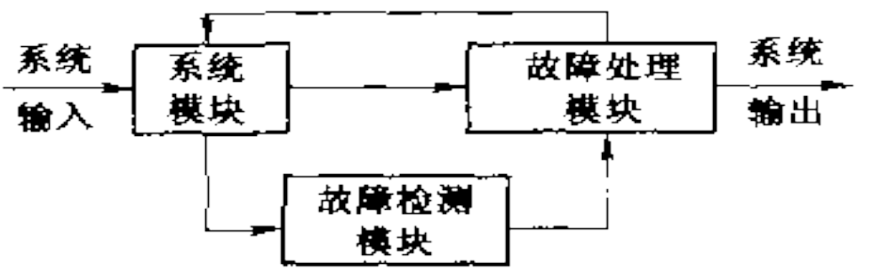
容错技术模型
一个典型的容错系统包括系统模块、故障检测模块、故障处理模块
  系统模块由若干个功能相同的子模块并联组成
  故障检测模块对系统模块的功能进行检测
  故障处理模块在检测到故障后对系统模块进行重新配置，使系统在部分模块失效的情况下仍能输出正确结果
故障检测模块和故障处理模块式系统的薄弱点，必须具有较高的可靠性，故障检测系统不仅要检测系统模块的故障，还要能检测自身的故障

Slide 42
容错技术模型
对分布式系统来说，容错技术主要包括故障诊断、故障屏蔽和功能转移等内容
  故障诊断是指系统中能够正常工作的部分通过一定方法测试其他部分能否正常工作。
  故障隔离是指诊断出系统中一些部分已不能正常工作后将这些部分从系统中剔出出去。
  功能转移则是指诊断出系统中一些部分已不能正常工作后，将原本应由这些部分完成的工作自动转移到其他正常的部分上去。

Slide 43
容错系统的实现方法
镜像
  在镜像技术中，两个部件要求执行完全相同的工作，如果其中一个出现故障，另一则继续工作。通常用在磁盘子系统中，两个磁盘的磁盘控制器对同样型号的磁盘的相同扇区内写入完全相同的数据。
复现
  又称延迟镜像，是镜像技术的变种。在复现技术中，需要有两个系统：辅助系统和原系统，而且辅助系统从原系统中接受数据(存在一定的延时)。当原系统出现故障时，辅助系统就接替原系统的工作。利用这种方式用户可以在接近出故障的地方重新开始工作。
  复现与镜像的主要不同之处在于重新开始工作。

Slide 44
容错系统的实现方法
存储系统的冗余
  存储子系统是网络系统中最容易发生故障的部分，实现存储系统冗余的方法主要有磁盘镜像、磁盘双联、冗余磁盘阵列
  磁盘镜像：要求主磁盘和辅助磁盘格式相同、分区大小一样；只有当两个磁盘都完成了对相同数据的写操作后镜像磁盘对的写操作才算结束；读操作时，一个磁盘进行读取数据时，另一个磁盘可以将磁头定位在下一个要读的数据块处，通过并行的方式节省磁头定位的时间延迟

Slide 45
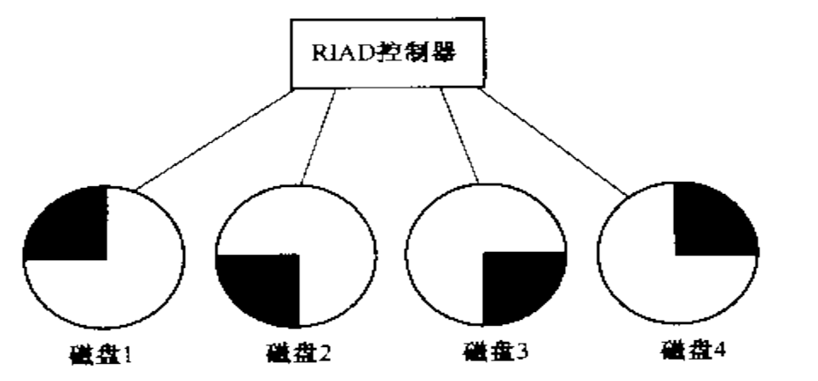
容错系统的实现方法
  磁盘双联：在镜像磁盘对中增加一个I/O控制器， ,使总线争用情况得到改善。
  冗余磁盘阵列RAID(Redundant Array of Inexpensive Disks)：是指将多个类型、容量、接口、甚至品牌一致的专用磁盘连成一个阵列，使其能以某种快速、准确和安全的方式来读写磁盘数据，从而达到提高数据读取速度和安全性的一中手段。磁盘阵列读写方式的基本要求是，在尽可能提供磁盘数据读写速度的前提下，确保在一张或多张磁盘失效时，阵列能够有效防止数据丢失。磁盘阵列通过把多个较小容量的硬盘连在智能控制器上提高存储容量，通过将数据有选择性地分布在多个磁盘上，提高系统的数据吞吐率。

Slide 46
双机容错系统
双机容错系统是网络中常用的容错系统，由两台独立的主机联合提供不间断的服务给前端的使用者，容错软件会迅速加以判断和分析，确认该主机的错误状况，一旦主机出现停机、网络接口异常、数据存储介质异常、系统出现异常等情况，容错软件会自动结束异常主机的工作，由另一主机按照设定的程序来接管异常主机的所有任务。

Slide 47
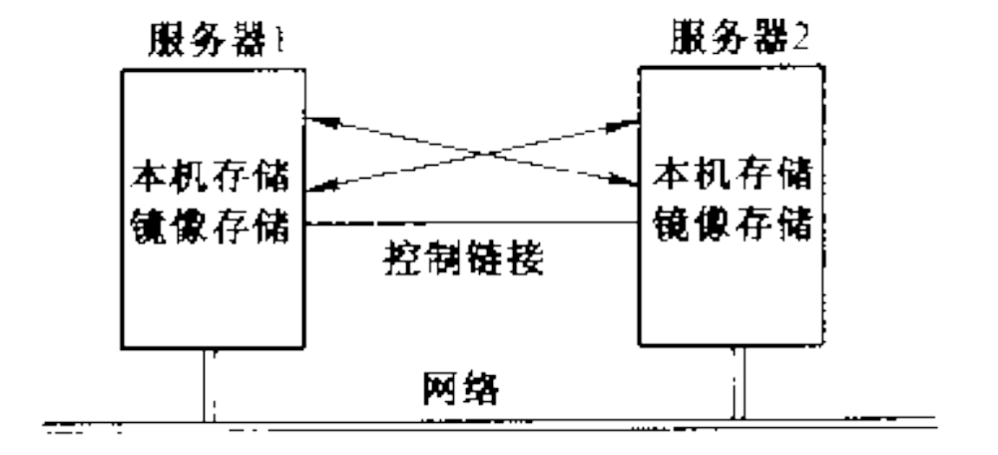
双机容错系统
磁盘镜像技术
  每台服务器都拥有自己的磁盘资源，并通过软件来实现数据磁盘的实时镜像，从而保证当一个服务器出现故障时能将相应任务转交另一服务器继续提供服务。这种技术的优点是没有共享设备，但数据镜像需要时间，对系统性能有一定影响，且不能确保数据100%地一致。

Slide 48
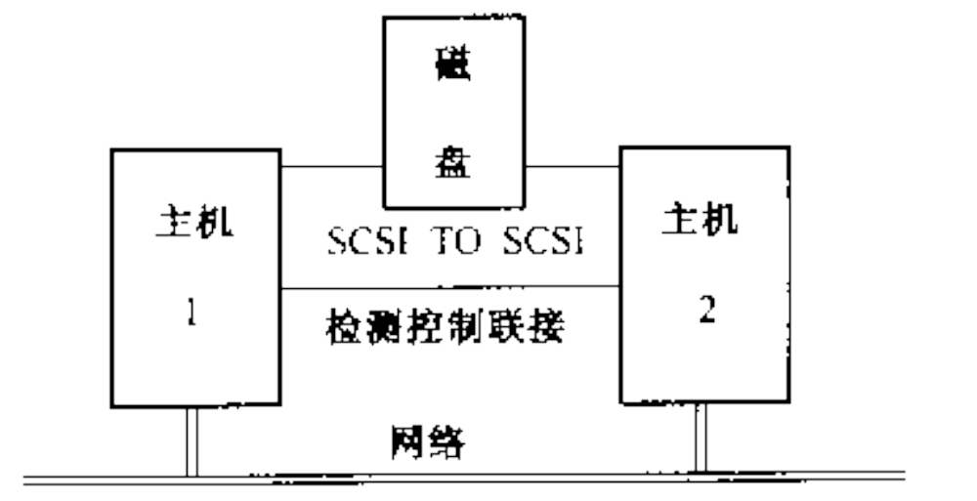
双机容错系统
共享磁盘技术
  通过共享的廉价磁盘阵列或网络存储设备来实现数据共享。基于共享磁盘的双机容错技术具有简单易行、稳定可靠并适应技术发展等特点。

Slide 49
双机容错系统
双机容错的工作模式
  双机双共热备份：两台主机同时运作，分别处理不同的作业以及各自的负载资源。当其中一台主机因故障而不能给前端客户提供服务时，另一台主机除原来本身的工作外，还要接管故障机的工作。当故障机修复后，接管主机会自动交还原来的工作和服务。
  主从热备份：一台主机被设定成“主”，另一台主机则设定为“从”。由主机提供并负责执行所有的工作和服务，从机为备援主机。当主机故障时，从机立刻执行接管工作，并转成“主机”。当故障机修复后自动成为“从机”。

Slide 50
双机容错系统
  热备份：一台主机为主动式(active)，另一台则为备援式(standby)。当active机故障时，standby机执行接管动作而成为主机。当active修复后，standby机将接管工作交还给active(因而，standby可选用较低档的主机，以节省经费)。
  双网卡单网段：采用主机互备援并具有网卡冗余功能。主机各有两块网卡，一个为主，另一个为备援。主卡出故障时，备援卡接管主卡的IP地址，这样便实现了主机网卡冗余，当两个网卡均故障或主机故障时，则由另一台主机接管故障机工作。
  双网卡双网段：采用主机互备援方式，双网段减轻网络负荷，提高系统及网络的工作效率。

Slide 51
双机容错系统
工作过程
  自动侦测阶段：由主机上软件通过冗余侦测线，心动电路等复杂监听程序，逻辑判断，相互侦测对方运行情况。检查项目有：主机硬件，主机网络，主机操作系统，数据库引擎及其他应用程序，主机与磁盘阵列连线。并同时记录侦测信息，以供维护参考。
  自动切换阶段：当系统侦测到一台主机发生任何一种硬件错误或死机情况，立即执行自动切换功能，由另一台主机在极短的时间内接管它，并执行网络对数据的各种处理。接管过程的内容为：文件系统，数据库，网络地址，应用程序，系统环境，所支持的数据库：Oracle、SQL Server、Sysbase等，并且用户可自定义应用程序。

Slide 52
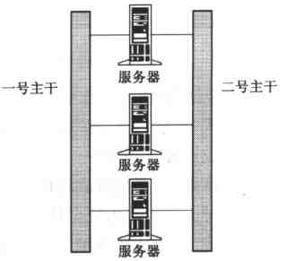
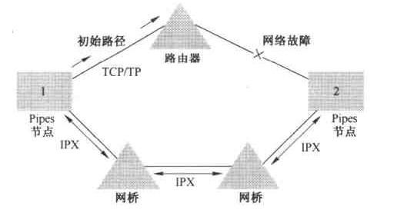
双机容错系统
网络冗余
  主干网冗余和开关控制设备（通过网络管理程序控制；网段如集线器等开关设备）

Slide 53
习 题
简述VLAN的不同类型，并比较它们的区别。
简述VPN的三种不同的类型，并比较它们的异同。
（注：VPN课程结束后的作业）

